Slide 1
Historie českých korunovačních klenotů

Slide 2
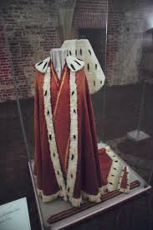
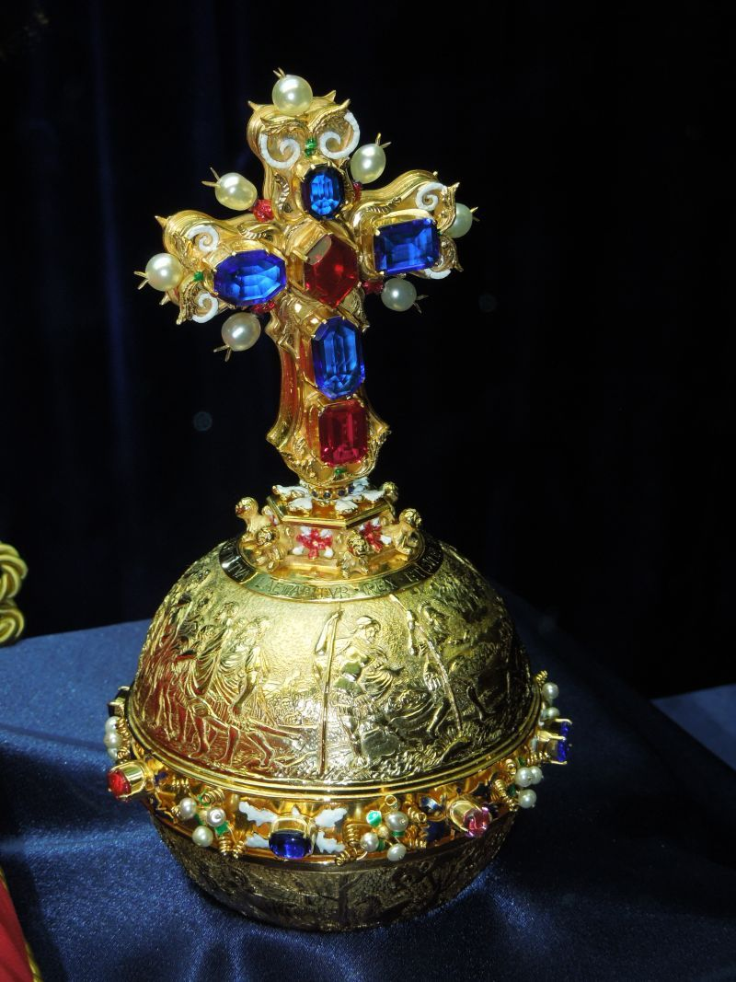
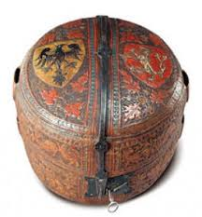
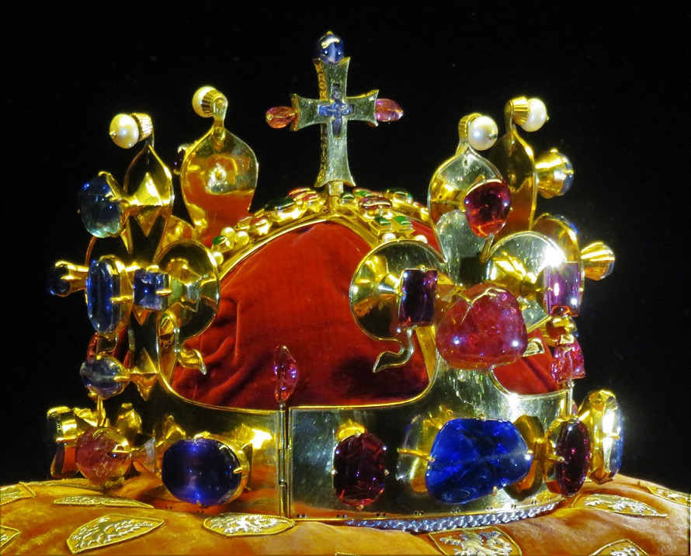
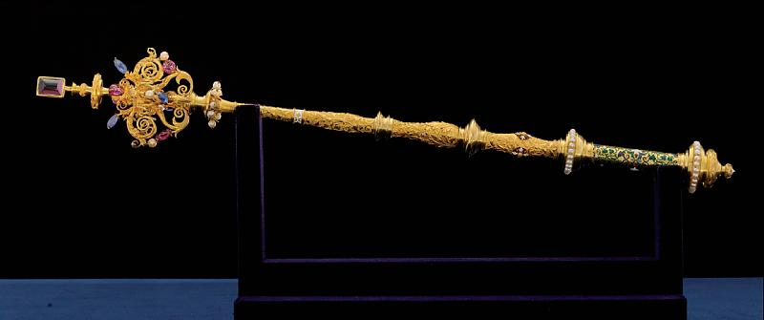
České korunovační klenoty
Jsou souborem předmětů ze sbírky Svatovítského pokladu
Udělovaly se při korunovaci
Jsou národní kulturní památkou
Soubor zahrnuje:
Korunovační plášť
Královské jablko
Kožené pouzdro na korunu
Královské žezlo
Svatováclavská koruna

Slide 3
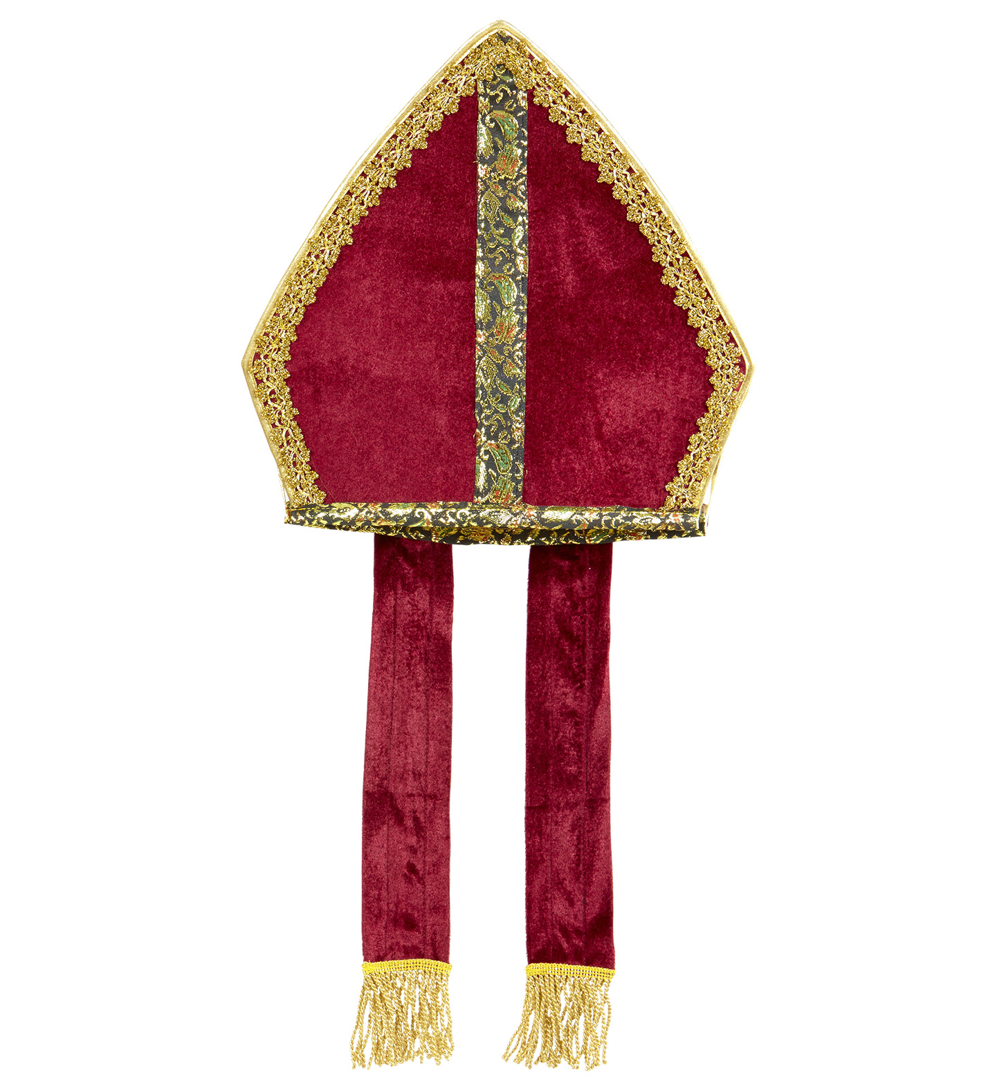
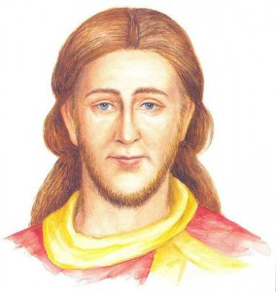
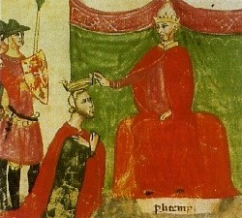
Přemyslovská knížata
Odznaky panovnické moci 1. knížat z rodu Přemyslovců byly: - Korouhev, štít, meč, přilba, případně klobouk nebo čapka
V roce 1059 nebo 1060 získal Spytihněv II. Od papeže Mikuláše II. Za poplatek 100 hřiven právo nosit při zvláštních příležitostech mitru
Mitra
Spytihněv II.
Mikuláš II.

Slide 4
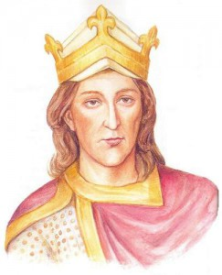
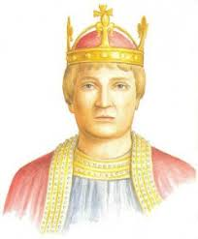
Koruny přemyslovských králů
Poprvé získal pro svoji osobu královský titul kníže Vratislav II. V roce 1085 za vojenskou pomoc
Podruhé královský titul získal Vladislav II. V roce 1158 za příslib vojenské pomoci v Řezně
Vratislav II.
Vladislav II.

Slide 5
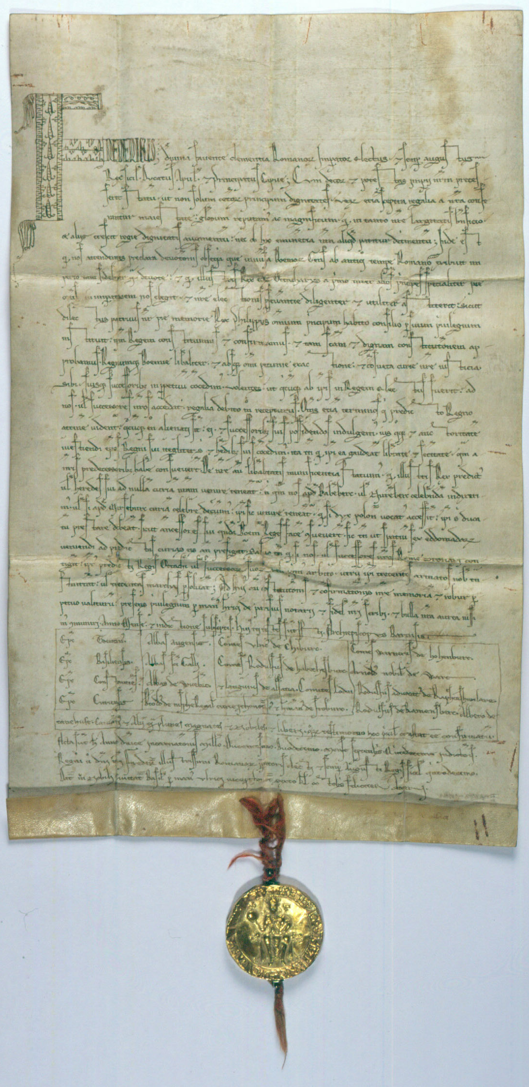
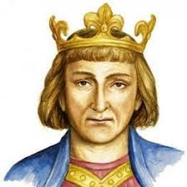
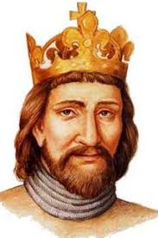
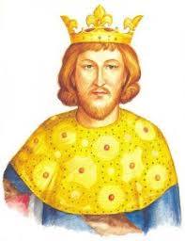
Koruny přemyslovských králů
Dědičný královský titul získal v roce 1198 Přemysl Otakar I.
Dědičnost titulu byla definitivně potvrzena roku 1212 Zlatou bulou sicilskou
Přemysl Otakar II. a Václav II. Používali titul král až po korunovaci, před korunovací se titulovali jako dědic a pán Království českého
Přemysl Otakar I.
Přemysl Otakar II.
Václav II.
Zlatá bula sicilská

Slide 6
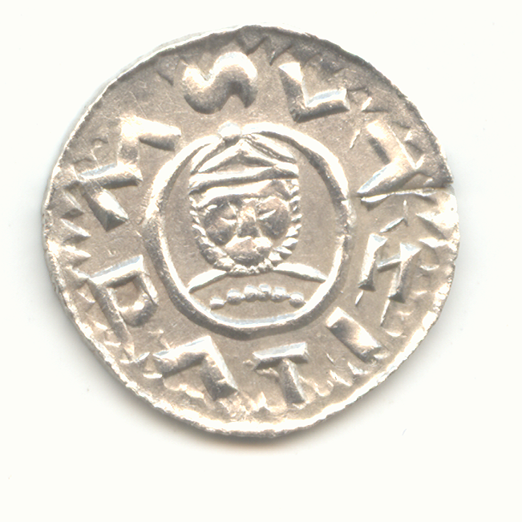
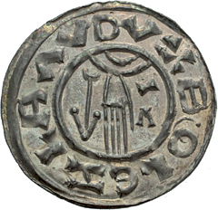
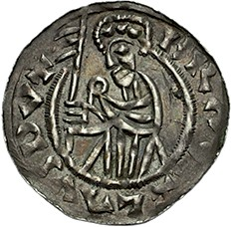
Koruny přemyslovských králů
Do současnosti se nezachovaly a ani o nich neexistují písemné zprávy
Jejich podobu lze usuzovat z vyobrazení na pečetích, mincích, nástěnných malbách, kronikách apod.
Předpokládá se, že byla opakovaně použita koruna Vratislavova
Vratislavova koruna posloužila Karlu IV. jako inspirace na tvorbu nové koruny

Slide 7
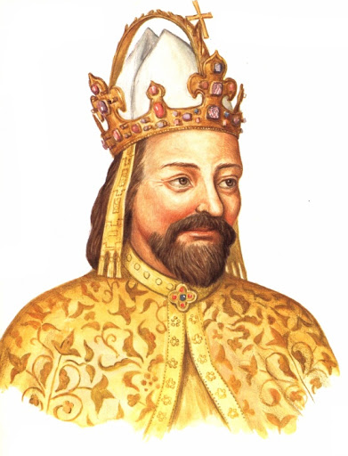
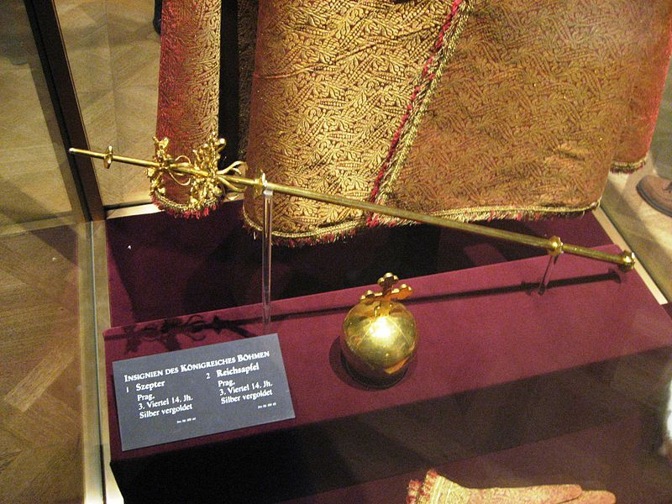
Karel IV.
Svatováclavskou korunu nechal vytvořit Karel IV v roce 1346
6. května 1346 vydal papež na Karlovu žádost bulu na ochranu koruny
Za Karlova života byla koruna několikrát přepracována
Karel IV.
Žezlo a jablko Karla IV. ze 14. stol.

Slide 8
Převezení na Karlštejn
Václav IV začátkem 15. stol. nechal klenoty převést na Karlštejn
Zemské zřízení vydané králem Vladislavem Jagellonským roku 1500 zavazuje přísahou karlštejnské purkrabí, že budou chránit hrad i s korunou, klenoty a zemskými privilegii pod trestem smrti, ztráty cti a majetku a vyhnání potomků ze země
Korunu mohli vydat pouze tomu, kdo byl před tím zvolen králem
V době stavovského povstání byly klenoty 30.6. 1619 převezeny na Pražský hrad

Slide 9
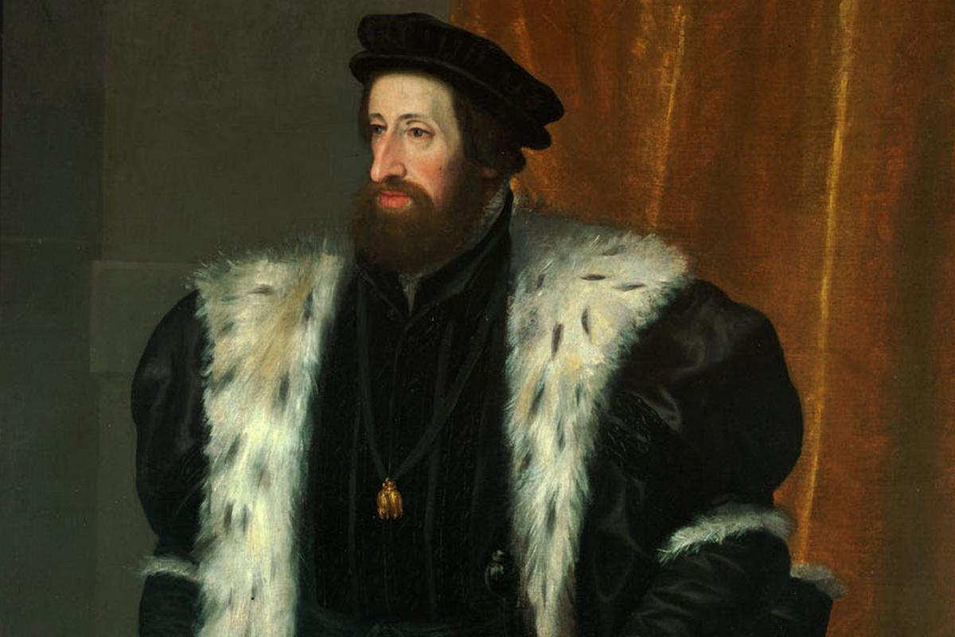
Uložení ve Vídni
Během třicetileté války se klenoty několikrát z bezpečnostních důvodů stěhovaly
Z obavy před útokem Švédů byly tajně odvezeny do Vídně
Během uložení ve Vídni došlo k záměně žezla a jablka
Současné žezlo a jablko nechal zhotovit Ferdinand I.
Ferdinand I.

Slide 10
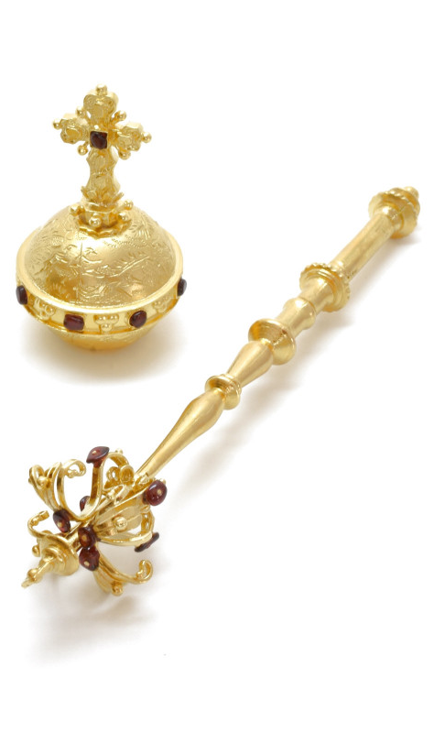
Uložení ve Vídni
Původní jablko a žezlo jsou uloženy ve vídeňské klenotnici
Důvod výměny:
-původní jablko a žezlo byly svým tvarem a zdobností moc jednoduché
-nesplňovaly rostoucí nároky na reprezentaci Českého království
Původní žezlo a jablko
Současné žezlo a jablko

Slide 11
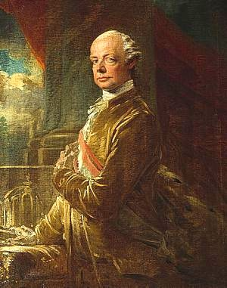
Navrácení do Prahy
S navrácením korunovačních klenotů do prahy souhlasil Leopold II.
Klenoty byly do Prahy přivezeny roku 1791
Vznikla současná tradice sedmy klíčů
Leopold II.

Slide 12
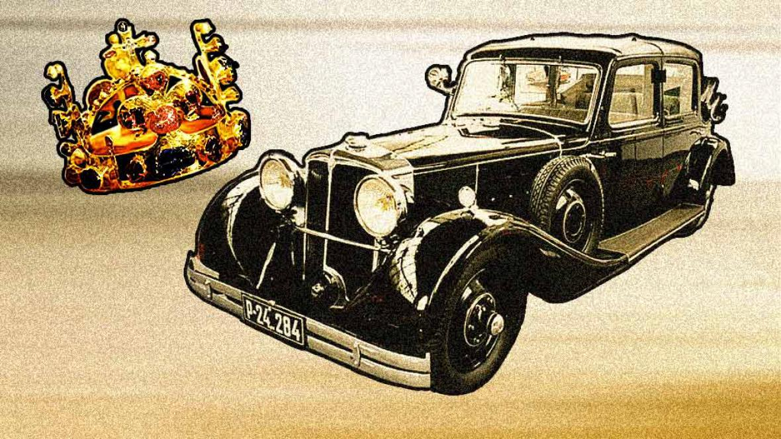
Za Československé republiky
Během mobilizace před vypuknutím 2. světové války byly klenoty 20.9. 1938 tajně převezeny do pobočky Národní banky
(tajná operace s názvem KFC-Klenoty fascinující ceny)
Úkryt však nebyl bezpečný, proto byly 6.10. 1938 odvezeny zpět do Prahy

Slide 13
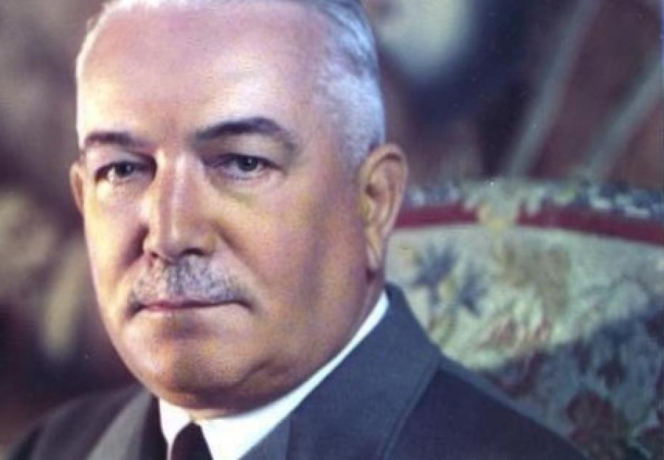
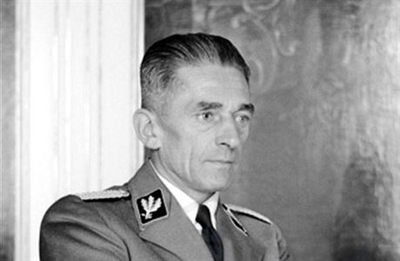
Za Československé republiky
Klenoty neunikly ani pozornosti německé okupační moci
V srpnu 1939 o ně projevil zájem říšský protektor Konstantin von Neurath a státní tajemník Karl Hermann Frank
Roku 1940 byly přerozděleny klíče od Korunní komory (3-Hácha, 1- pražský arcibiskup, 3-říšský protektor)
Konstantin von Neurath
Karl Hermann Frank

Slide 14
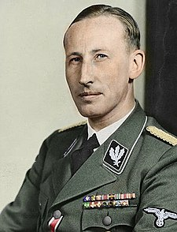
Za Československé republiky
Říšský protektor Reinhard Heydrich 19.11. 1941 získal zbylé 4 klíče
Legenda o svévolné korunovaci Heydricha a jeho syna. Za tuto opovážlivost je měl oba stihnout krutý trest
1944 nechali nacisté klenoty zazdít ve sklepení Starého královského paláce na Pražském hradě
Po osvobození Prahy byly klenoty v květnu 1945 vyzvednuty a vráceny zpět do Korunní komnaty
Reinhard Heydrich
Heydrichův syn Klaus

Slide 15
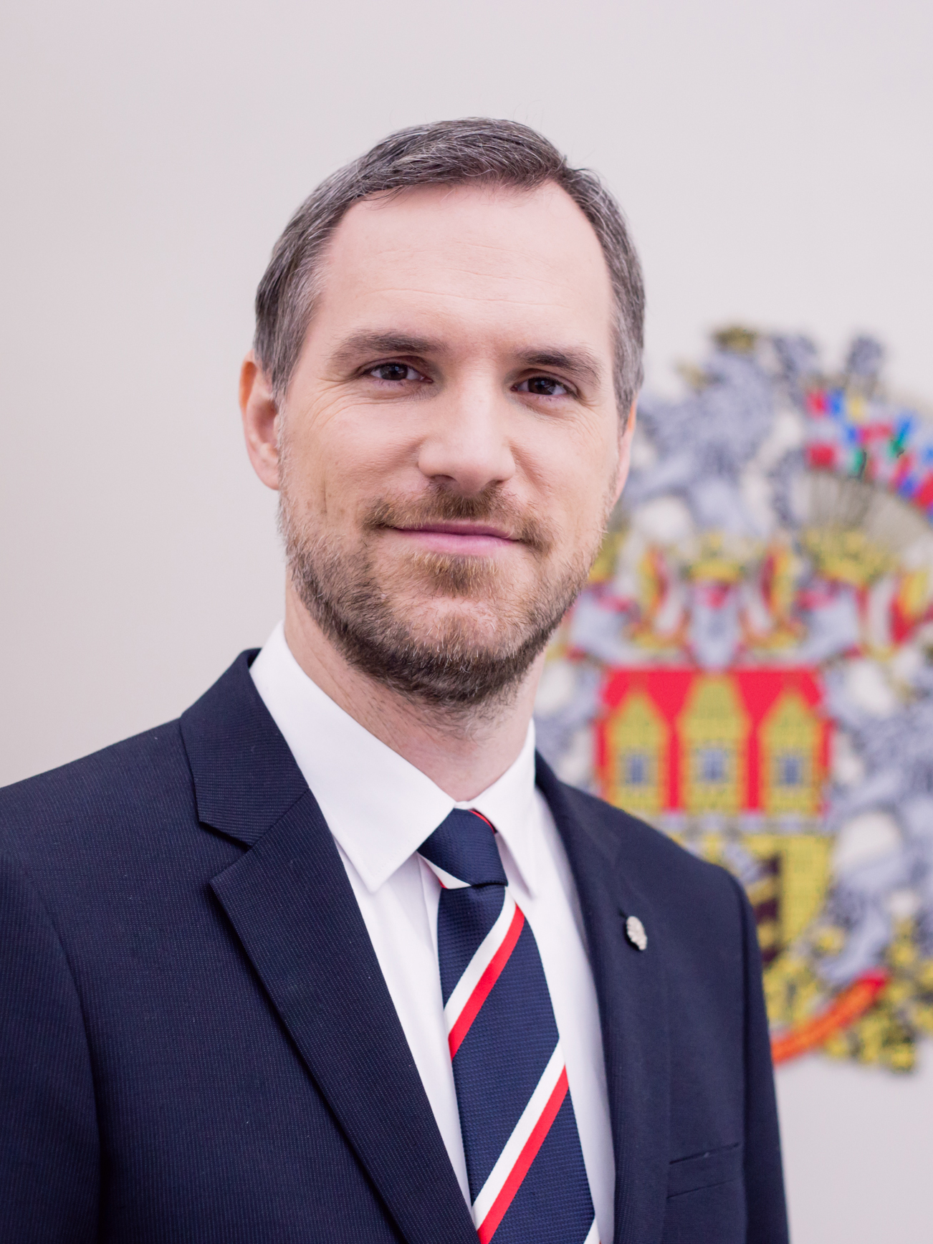
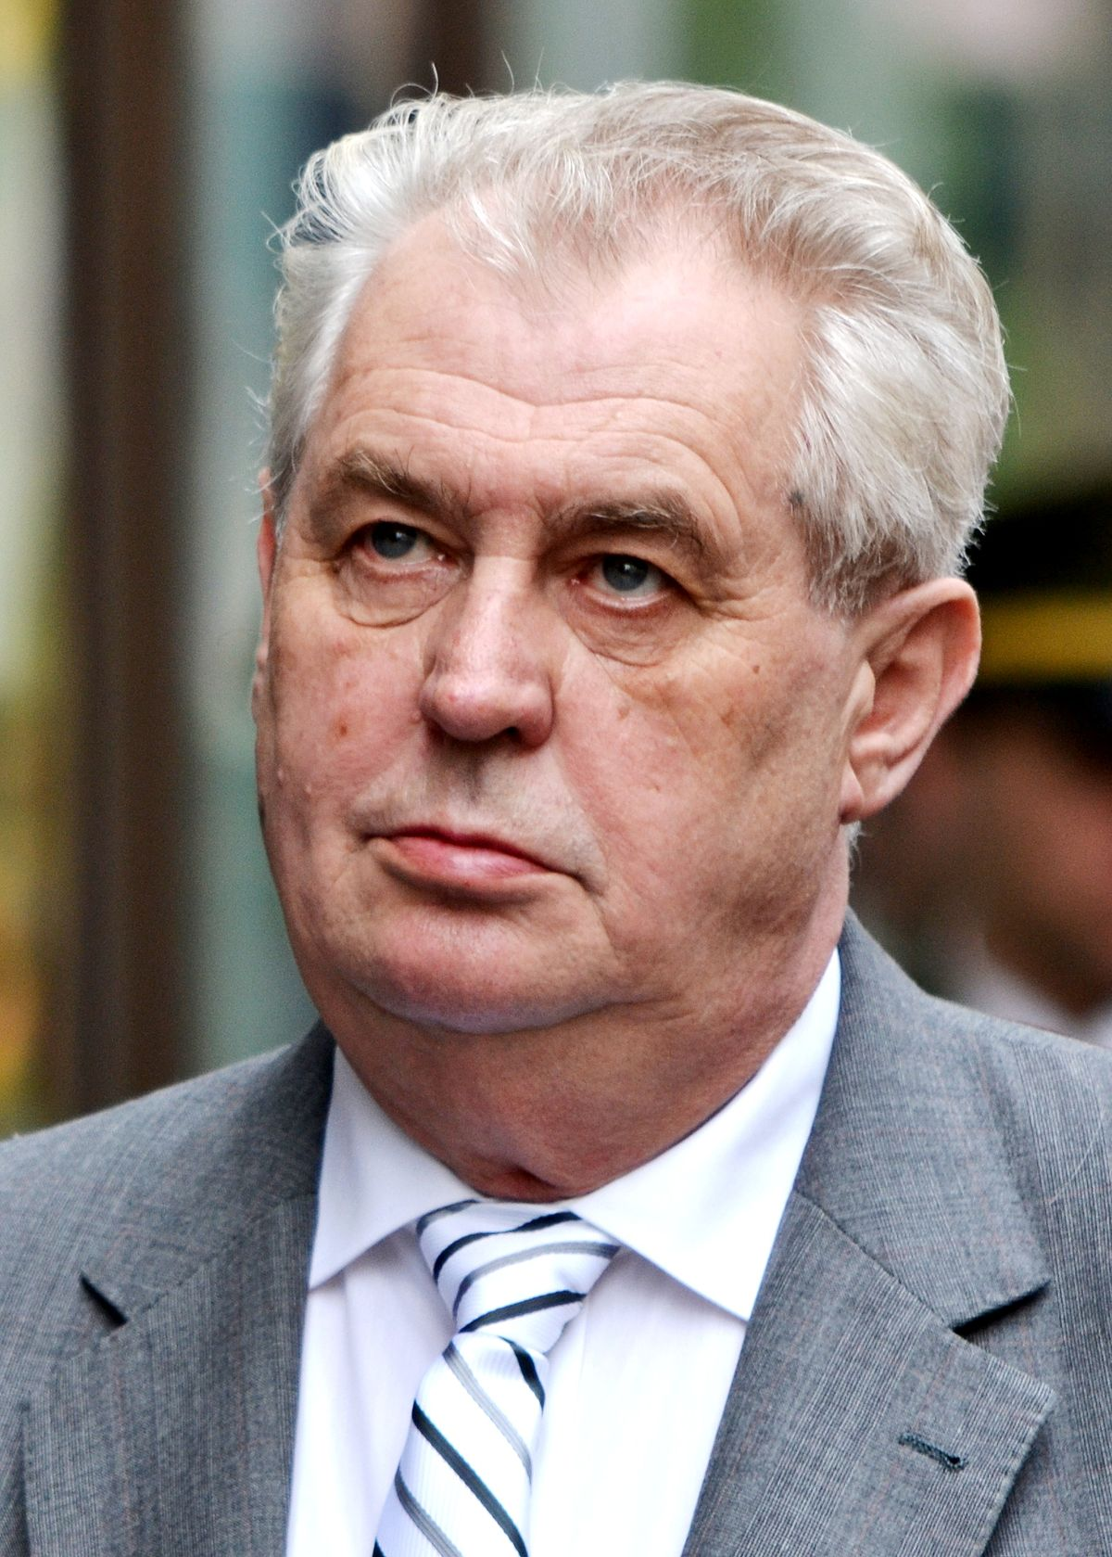
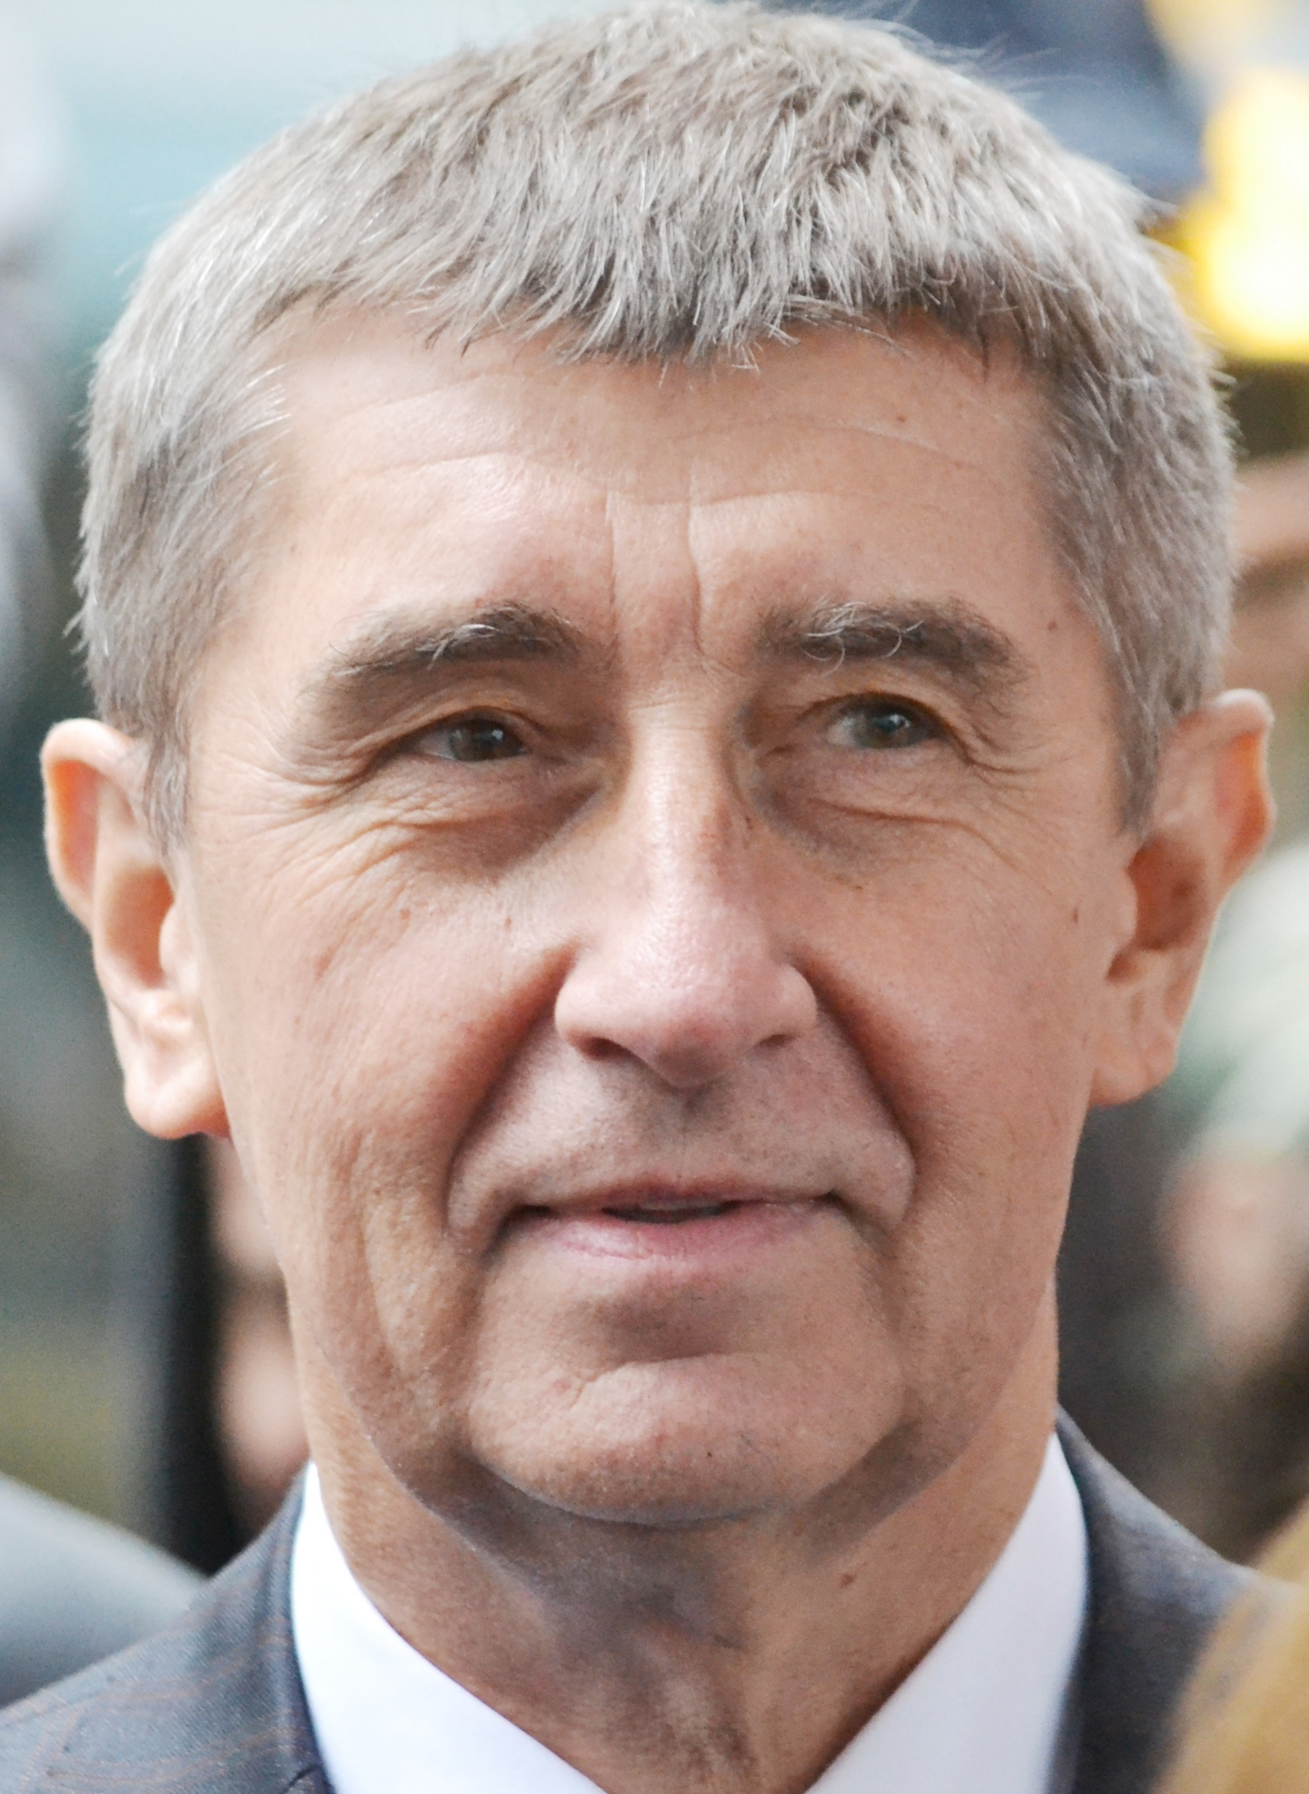
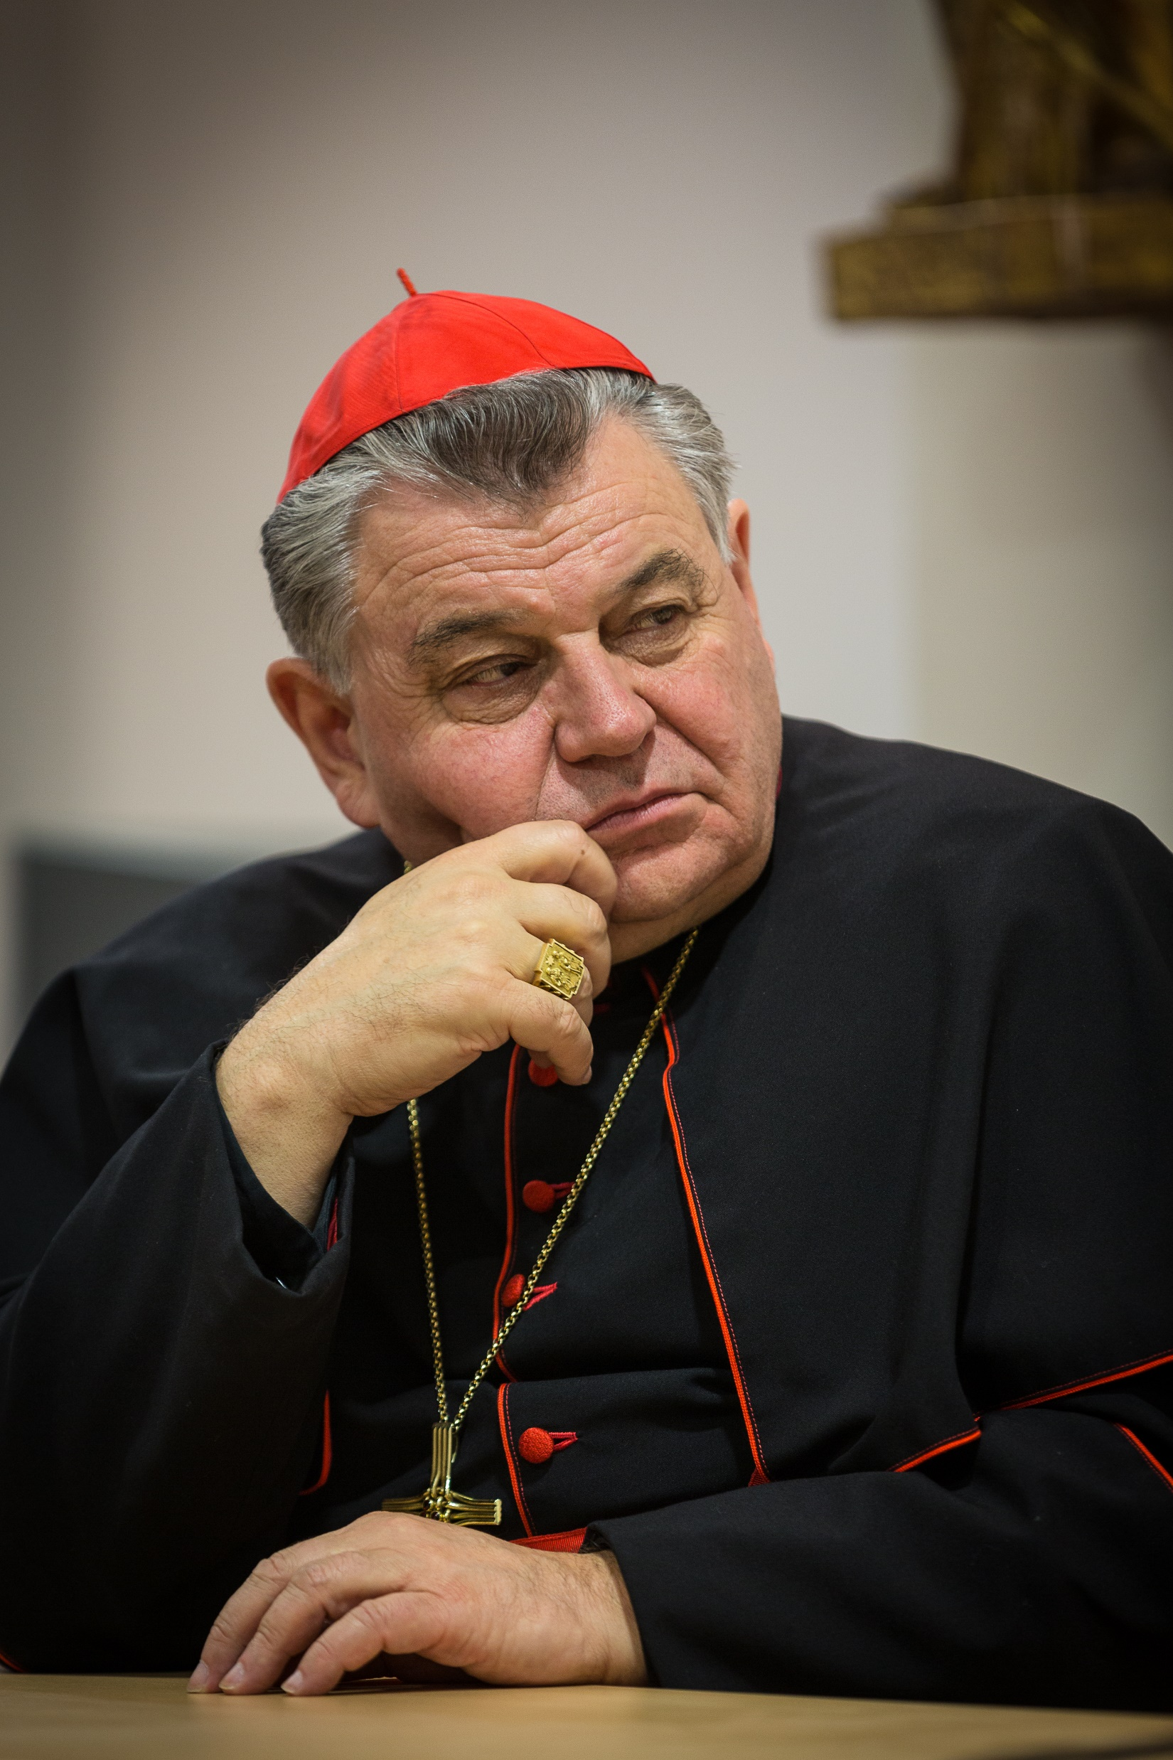
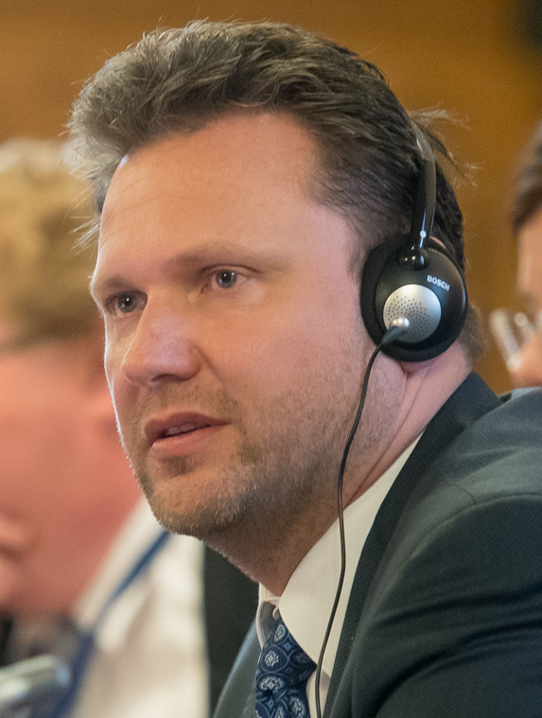
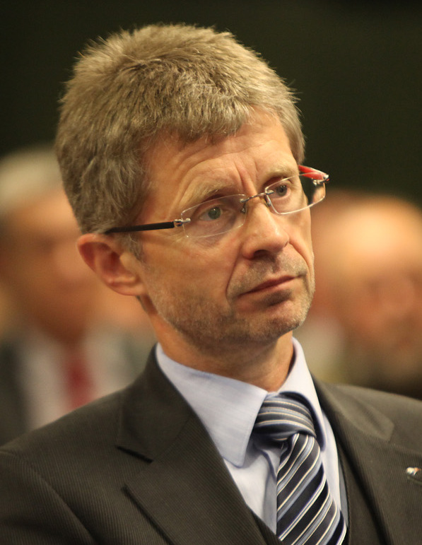
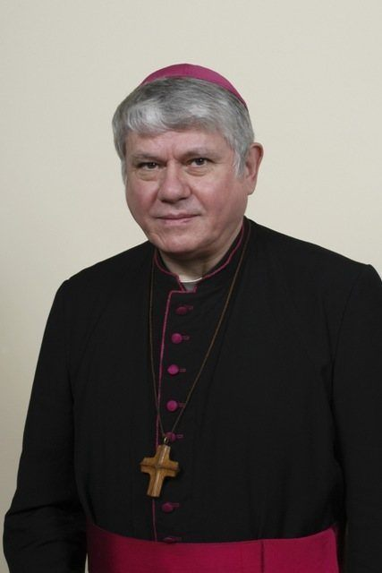
Uložení korunovačních klenotů
Korunovační klenoty jsou uloženy v Korunní komoře nad jižním vchodem do chrámu sv. Víta
Vstupní dveře jsou opatřeny 7 zámky
Klíče mají: prezident republiky, předseda vlády, arcibiskup pražský, předseda poslanecké sněmovny, předseda Senátu, probošt Metropolitní kapituly u sv. Víta v Praze a primátor hlavního města Prahy
Zdeněk Hřib
Miloš Zeman
Andrej Babiš
Dominik Duka
Radek Vondráček
Miloš Vystrčil
Václav Malý

Slide 16
Svatováclavská koruna
Čelenka je zhotovena ze zlata o ryzosti 22 karátů
Koruna je osazena 96 drahými kameny a perlami
Nevzácnější kámen je rubelit
Do křížku na vrcholu byl údajně vložen trn z koruny Ježíše Krista
Je 4. nejstarší v Evropě
Váží 2,4 kg, dosahuje výšky
19 cm a průměr čelenky je 19-21cm

Slide 17
Královské žezlo
Vytvořil ho augsburský zlatník Hans Haller roku 1533
Je zhotoveno z 18ti karátového zlata
Váží 1013 g a měří 67 cm

Slide 18
Královské jablko
Bylo vytvořeno roku 1527
Je z 18ti karátového zlata
Váží 780 g a je vysoké 22 cm

Slide 19
Korunovační plášť
Byl zhotoven pro korunovaci Ferdinanda II. Roku 1617
Jako první žena do něj byla oblečena roku 1743 Marie Terezie
Je uložen ve speciálně klimatizovaném depozitáři

Slide 20
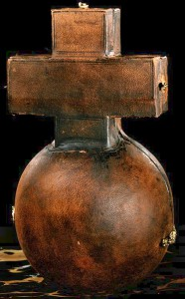
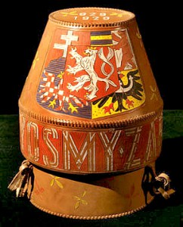
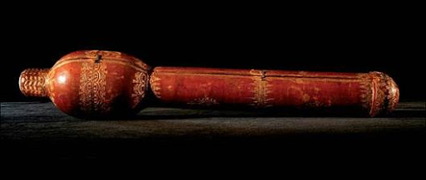
Kožená pouzdra
Pouzdro na jablko původní
Pouzdro na korunu nechal zhotovit Karel IV. roku 1347
Pouzdro na žezlo pochází ze 17. stol.
Původní pouzdro na jablko má tvar kříže. V době 1. republiky nechtěla státní moc používat ,,katolické“ symboly, proto udělali nové pouzdro.
Pouzdro na korunu
Současné kožené pouzdro na jablko
Pouzdro na žezlo

Slide 21
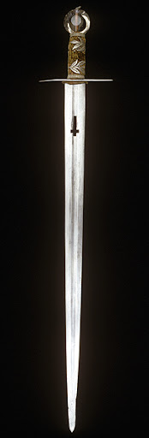
Ostatní korunovační klenoty
Korunovační kříž
Svatováclavský meč

Slide 22
Děkuji za pozornost
Vypracovala Kristýna Dostálová 2.B
Zdroje:
https://cestipanovnici.estranky.cz/clanky/korunovacni-klenoty/koruna-rimskych-cisaru.html
https://www.hrad.cz/cs/prazsky-hrad-pro-navstevniky/ostatni/korunovacni-klenoty-10202
https://cs.wikipedia.org/wiki/Korunova%C4%8Dn%C3%AD_klenoty

